Slide 1
CDE DE Ciencias Veterinarias de la Organización Nacional FFA
Busque la sección denominada «Identification» (Identificación) en su hoja de escaneo para marcar sus respuestas.
Verifíquela para asegurarse de que el número de muestra coincida con el número de pregunta.

Slide 2
Identificación de equipos y materiales

Slide 3
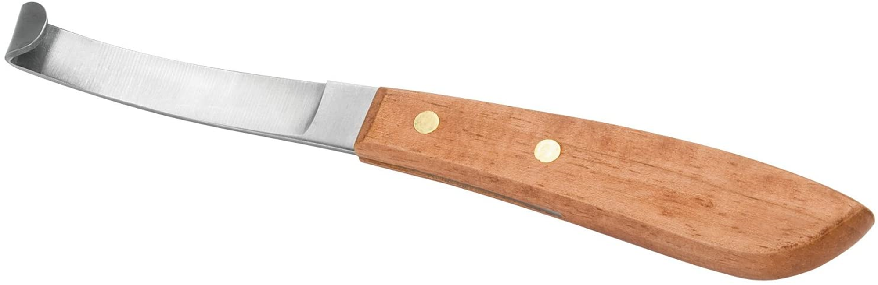
Responda la pregunta, NO el equipo, y marque el número en la hoja de respuestas
Equipo 1
¿En qué parte de la anatomía utiliza este equipo?
001 Oreja
002 Pezuña
003 Abdomen
004 Cola

Slide 4
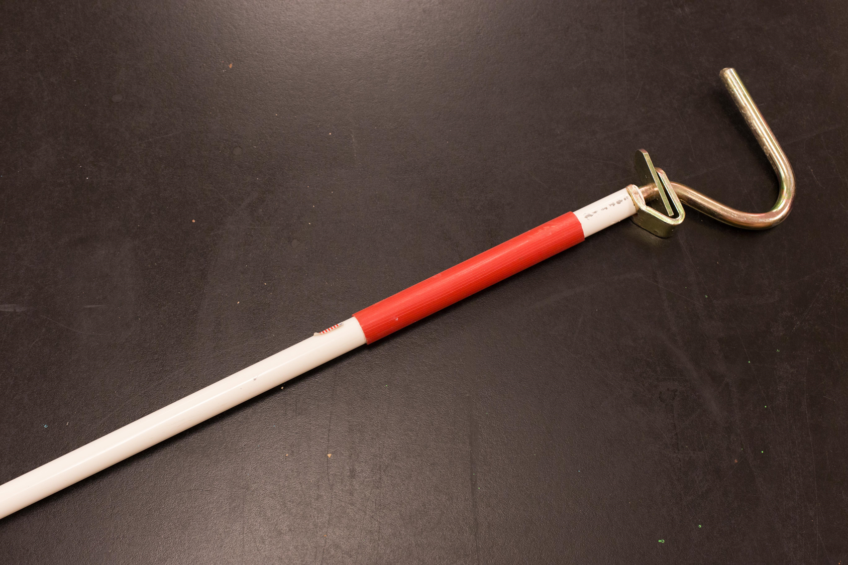
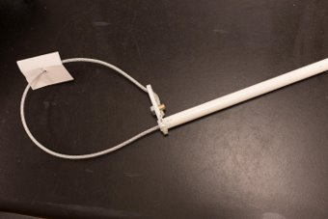
Equipo 2

Slide 5
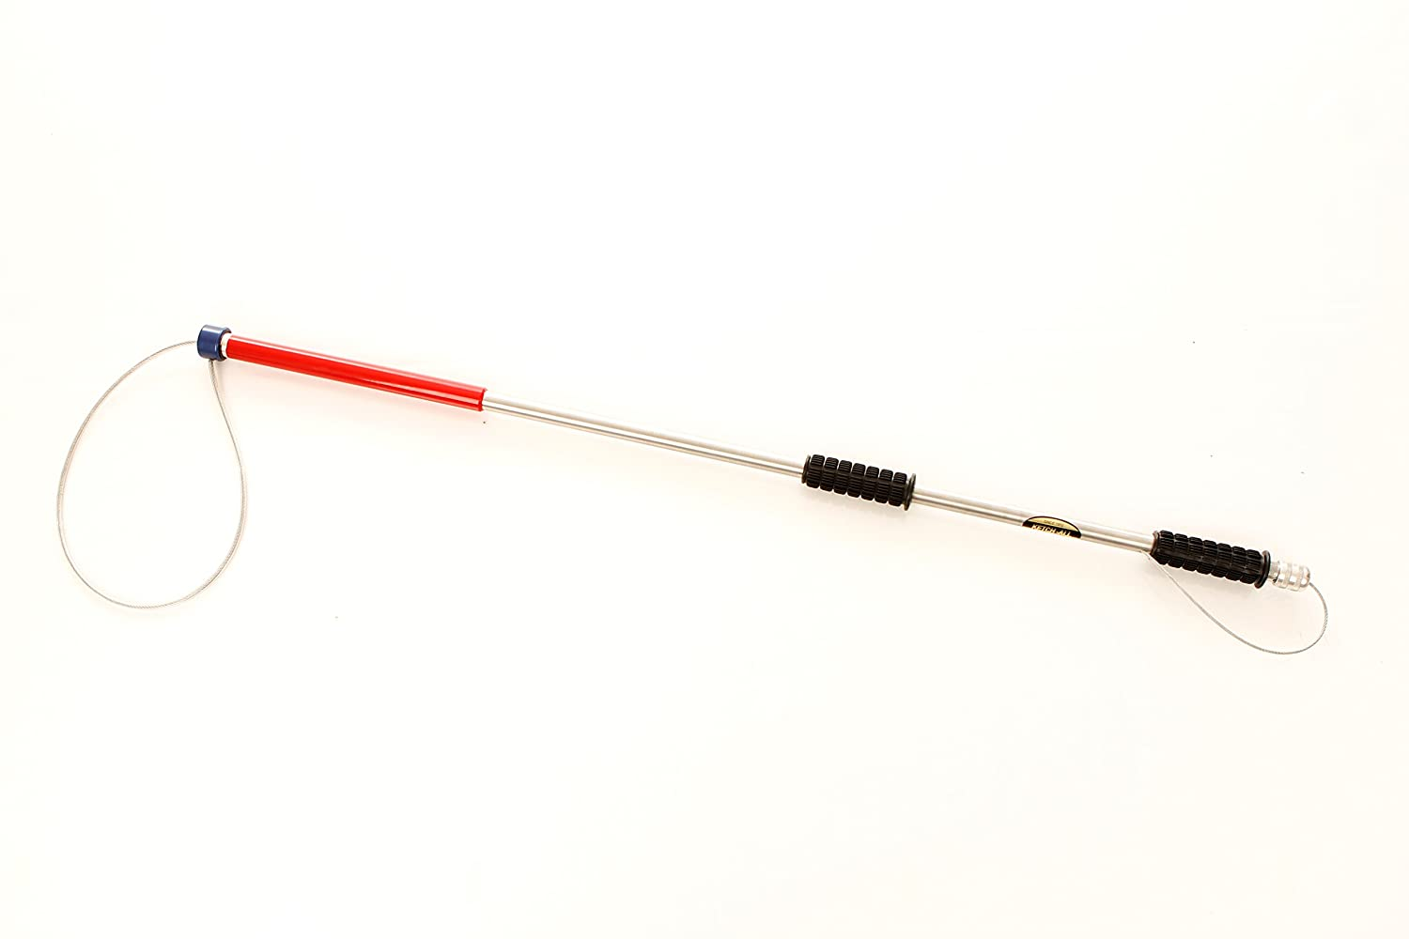
Equipo 3

Slide 6

Equipo 4

Slide 7
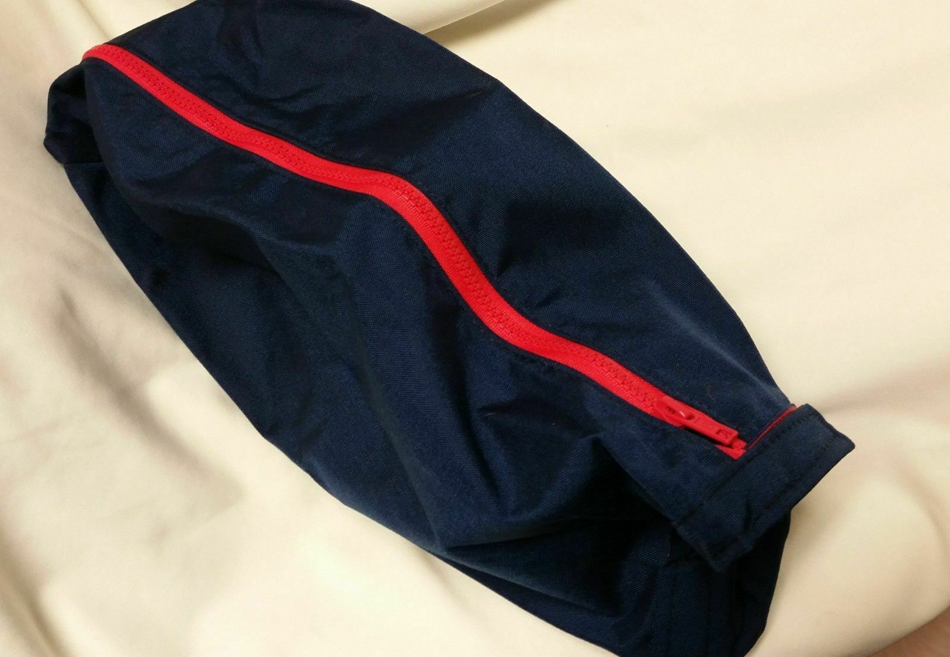
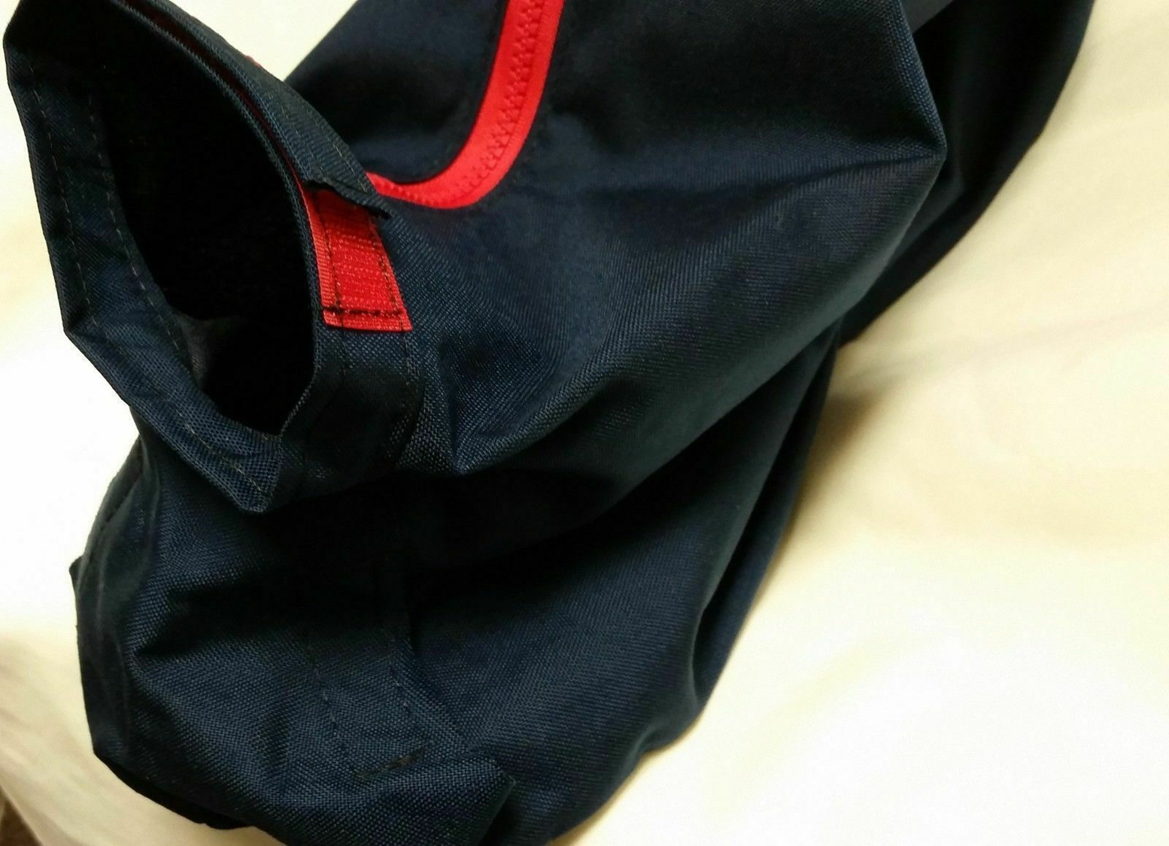
Equipo 5

Slide 8
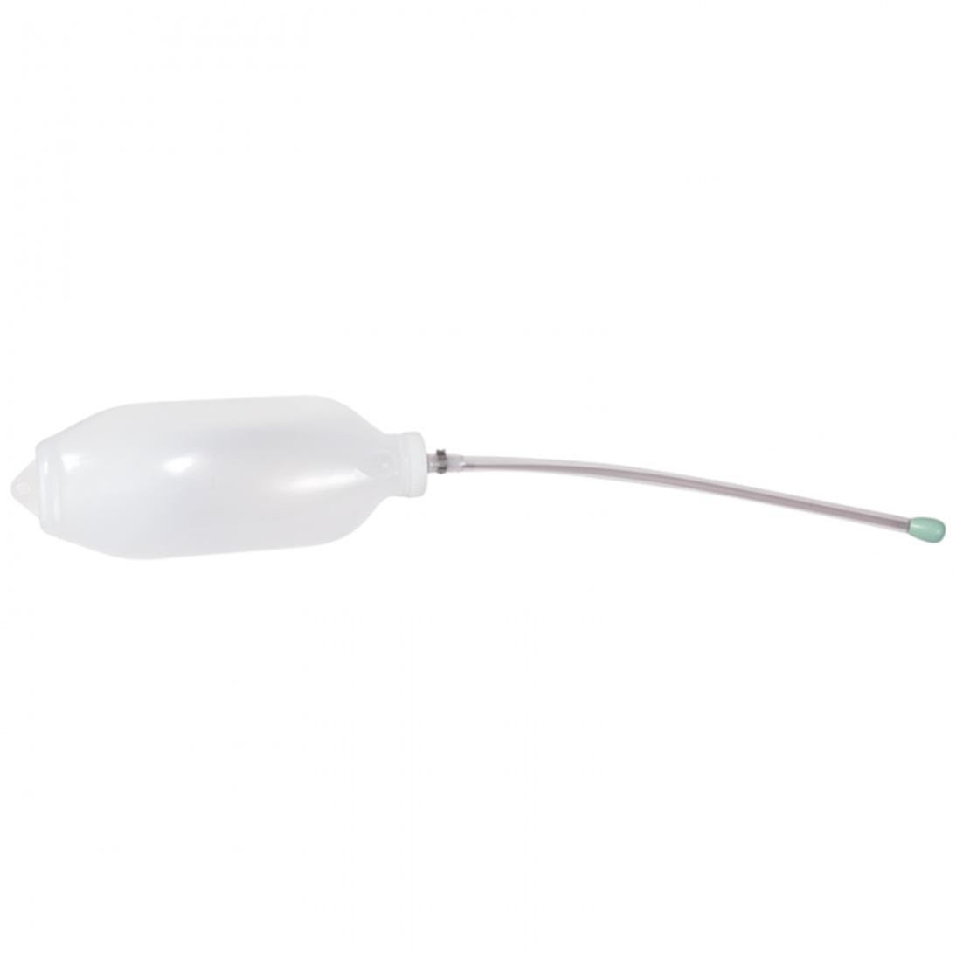
Equipo 6

Slide 9
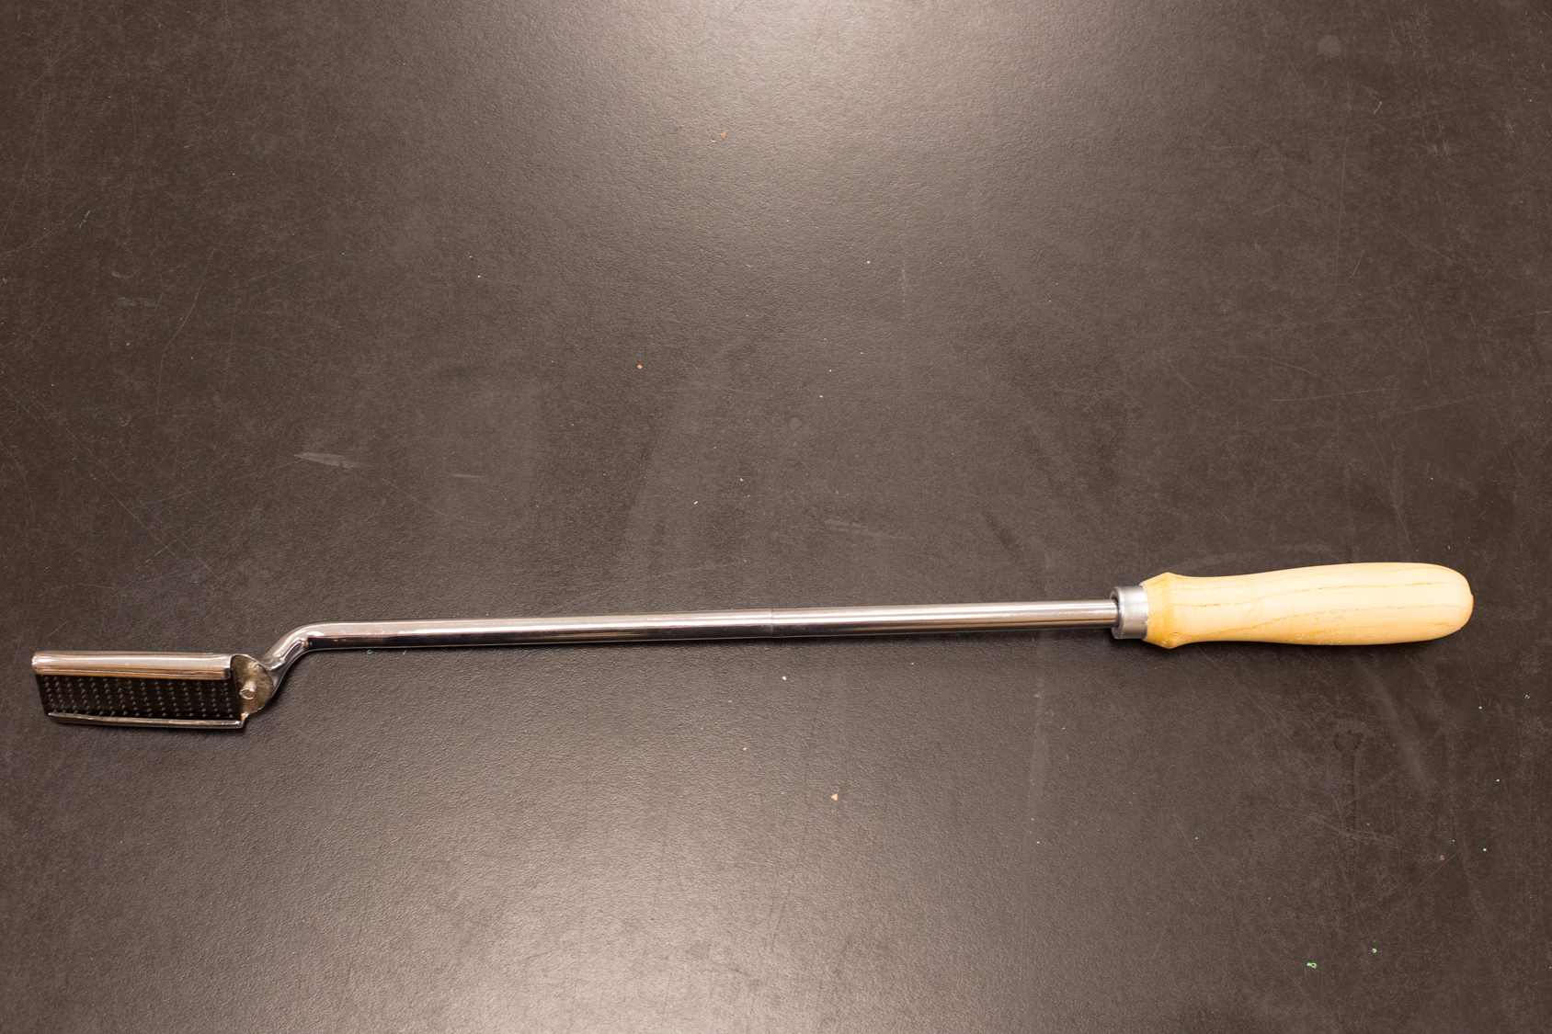
Equipo 7

Slide 10

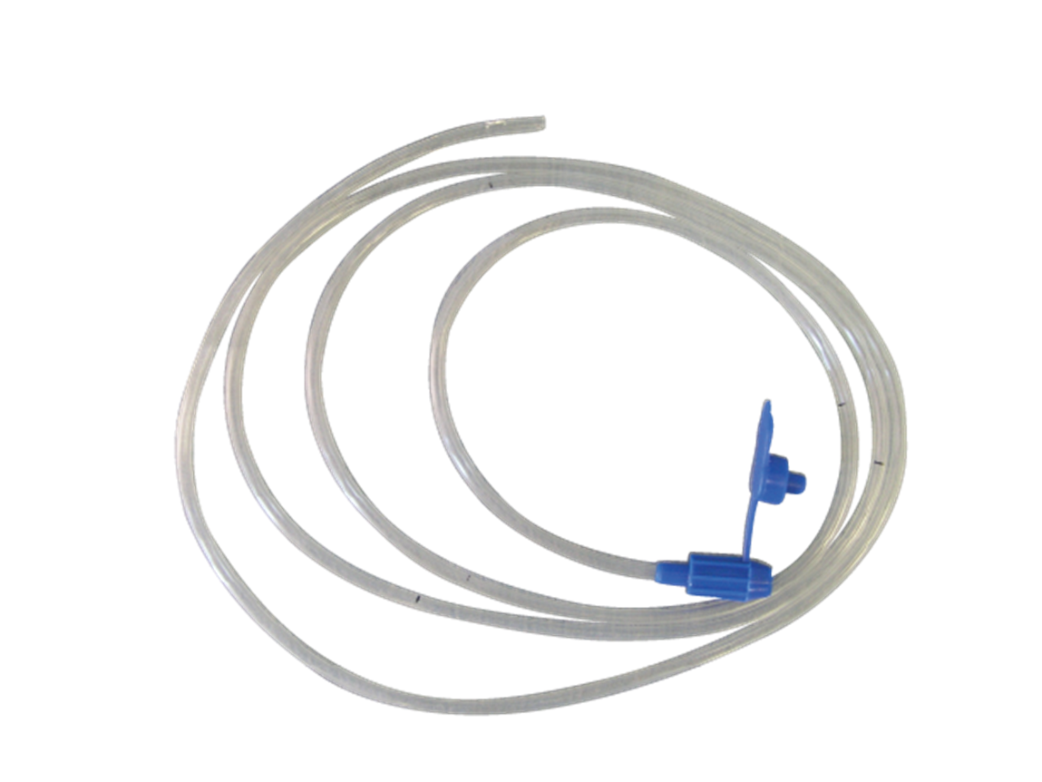
Equipo 8

Slide 11

Responda la pregunta, NO el equipo, y marque el número en la hoja de respuestas
Equipo 9
¿De qué se construye generalmente este equipo?
001 Plomo
002 Cobre
003 PVC
004 Aluminio

Slide 12
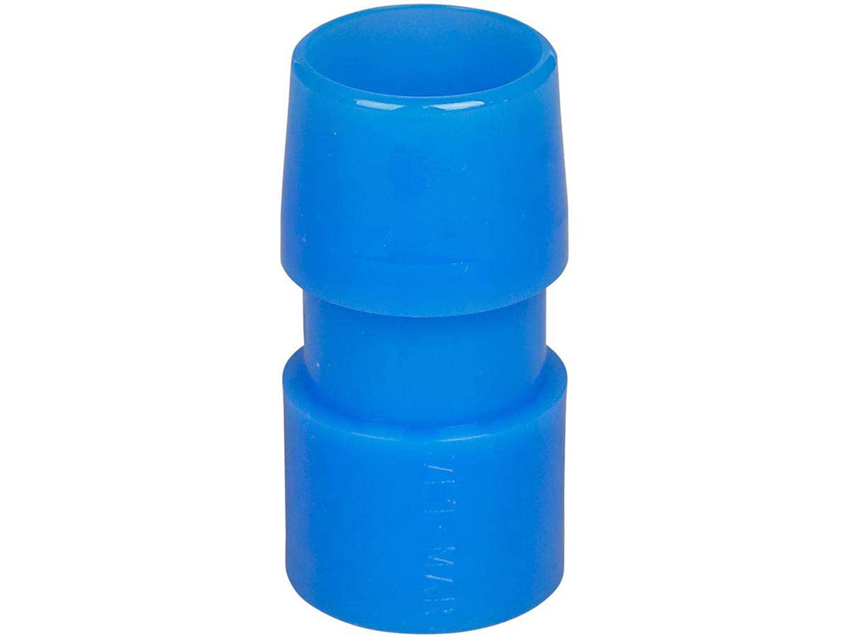
Equipo 10

Slide 13
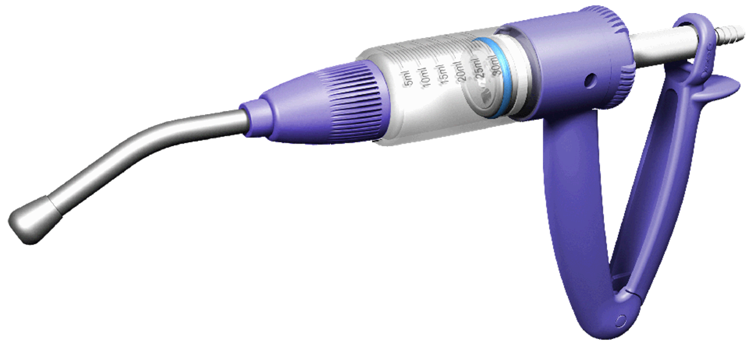
Responda la pregunta, NO el equipo, y marque el número en la hoja de respuestas
Equipo 11
¿Qué especie se utiliza habitualmente en este equipo?
001 Tigre
002 Jerbo
003 Oveja
004 Cerdo

Slide 14
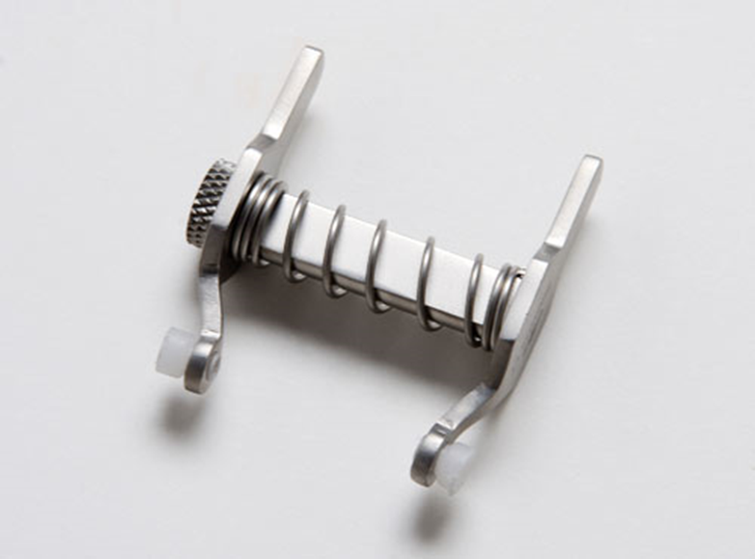
Equipo 12

Slide 15
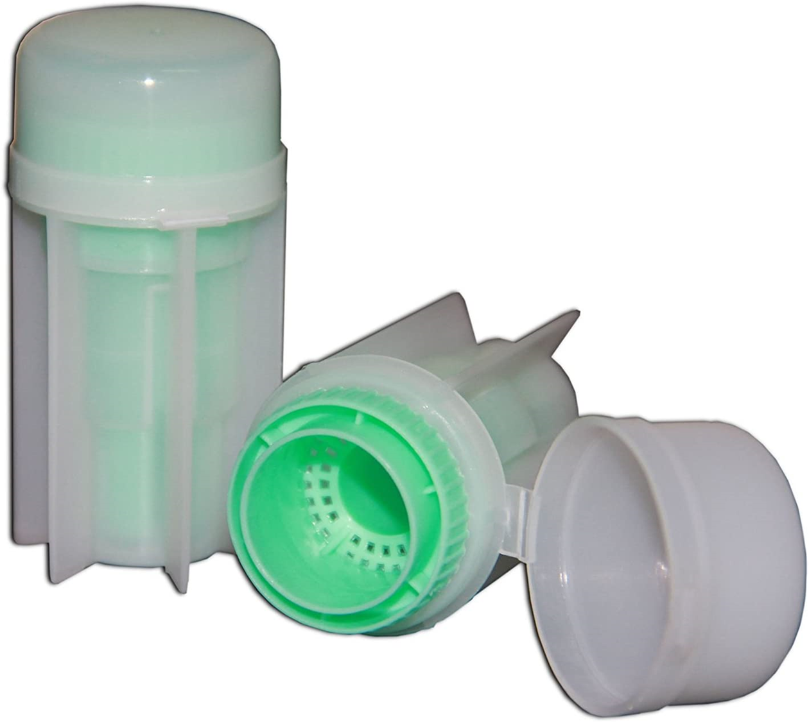
Equipo 13

Slide 16
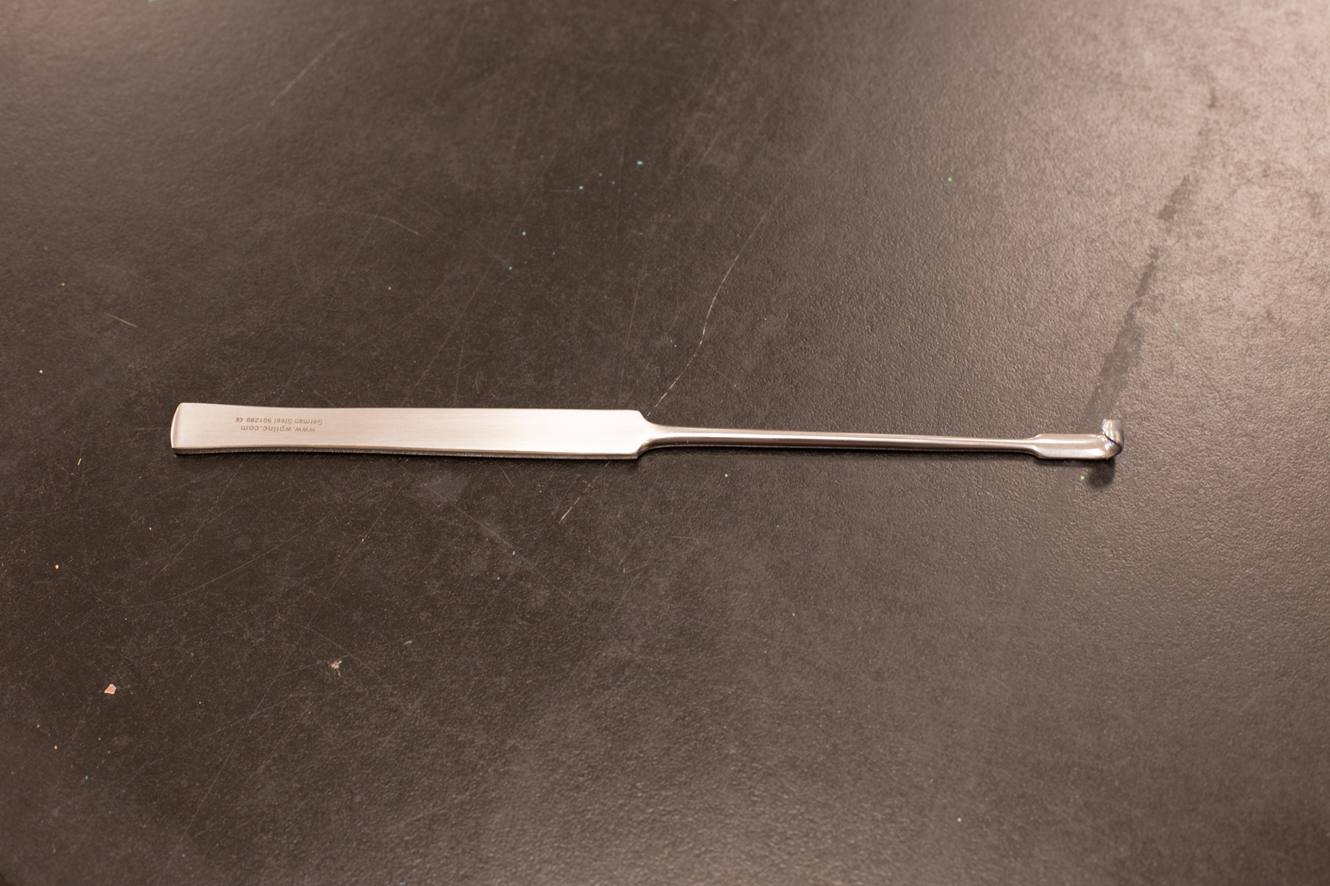
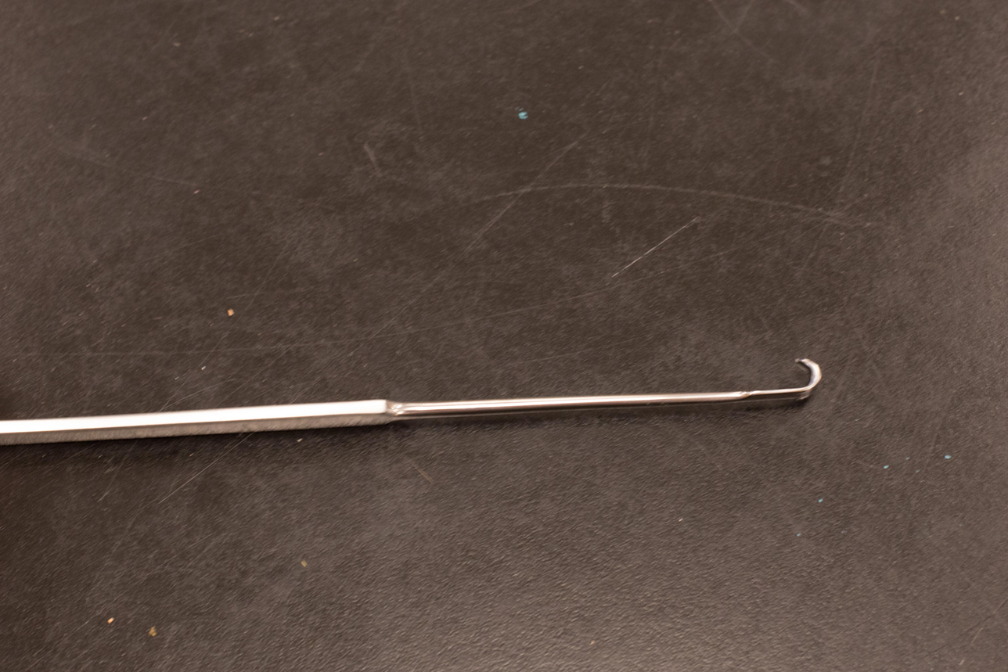
Equipo 14

Slide 17
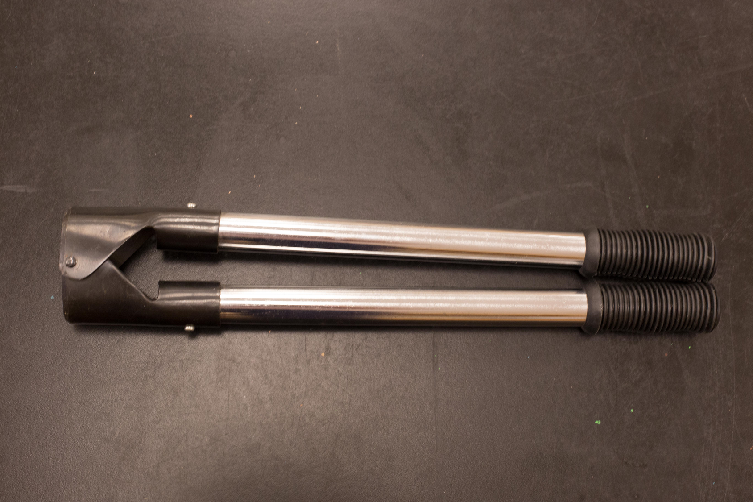
Equipo 15

Slide 18
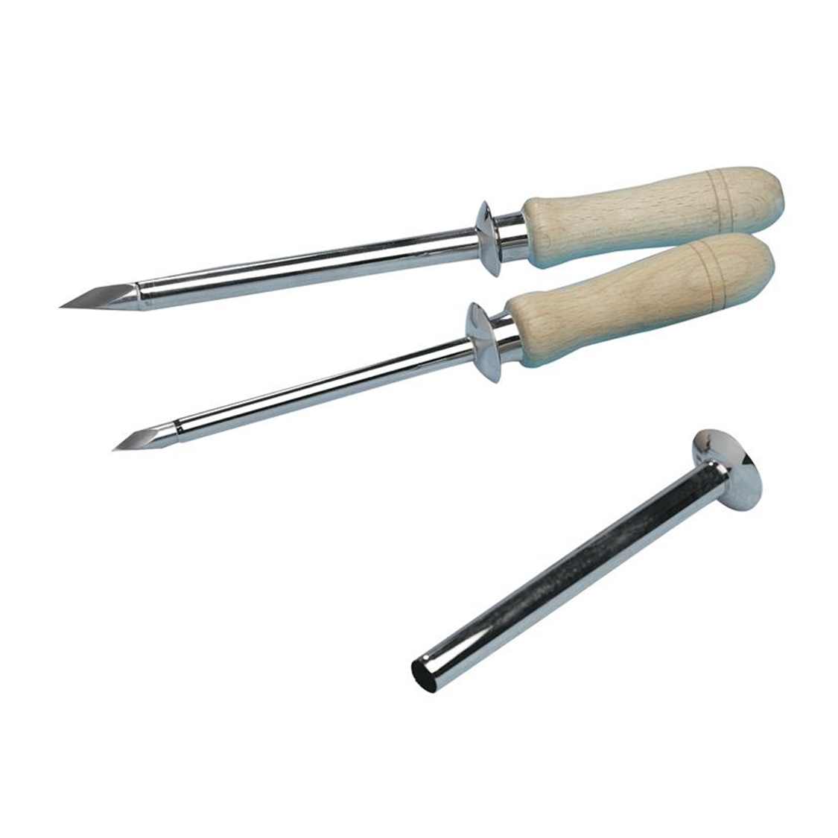
Equipo 16

Slide 19
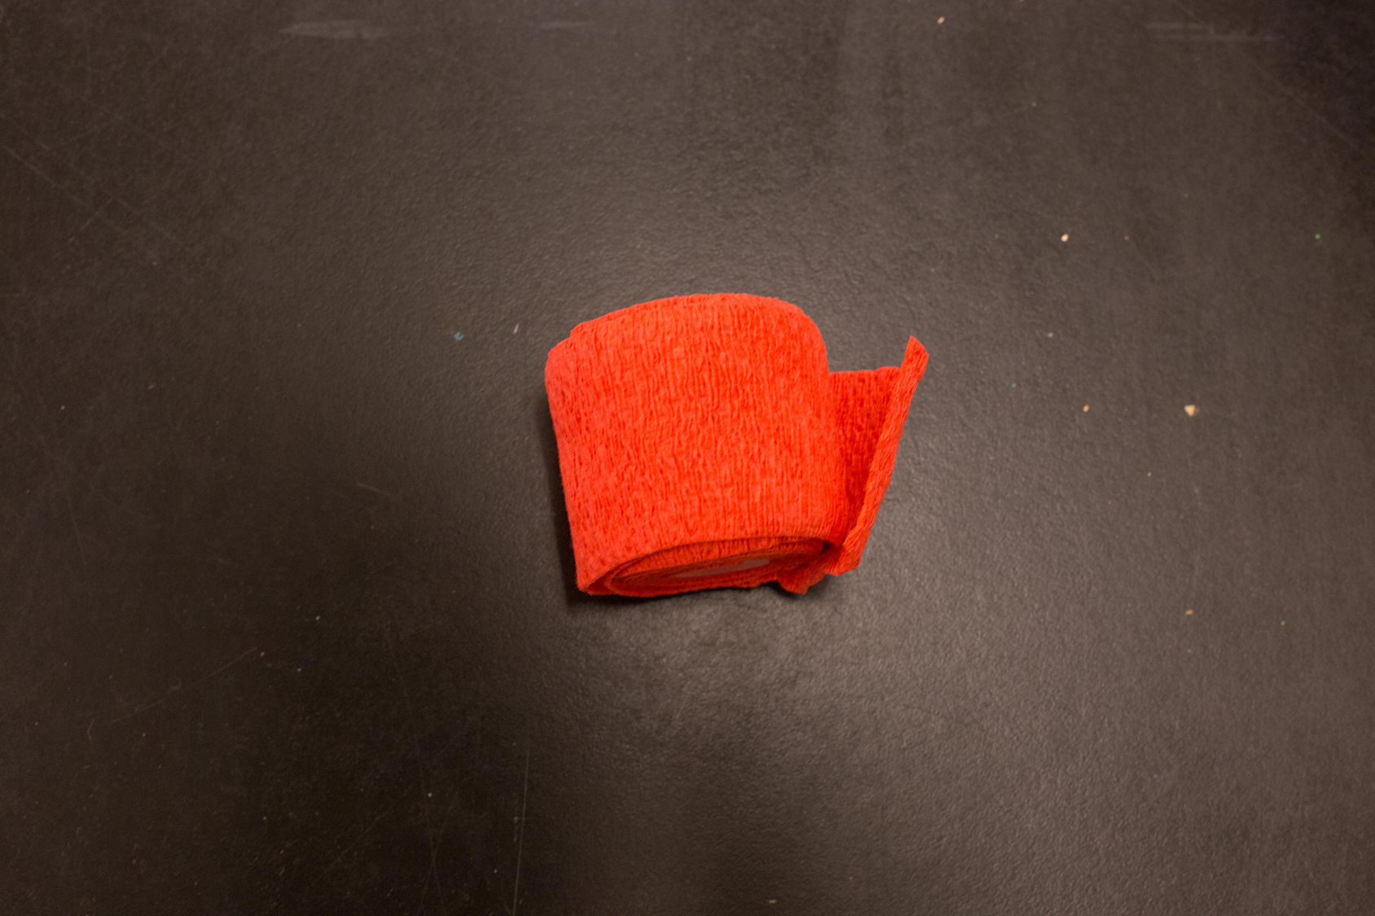
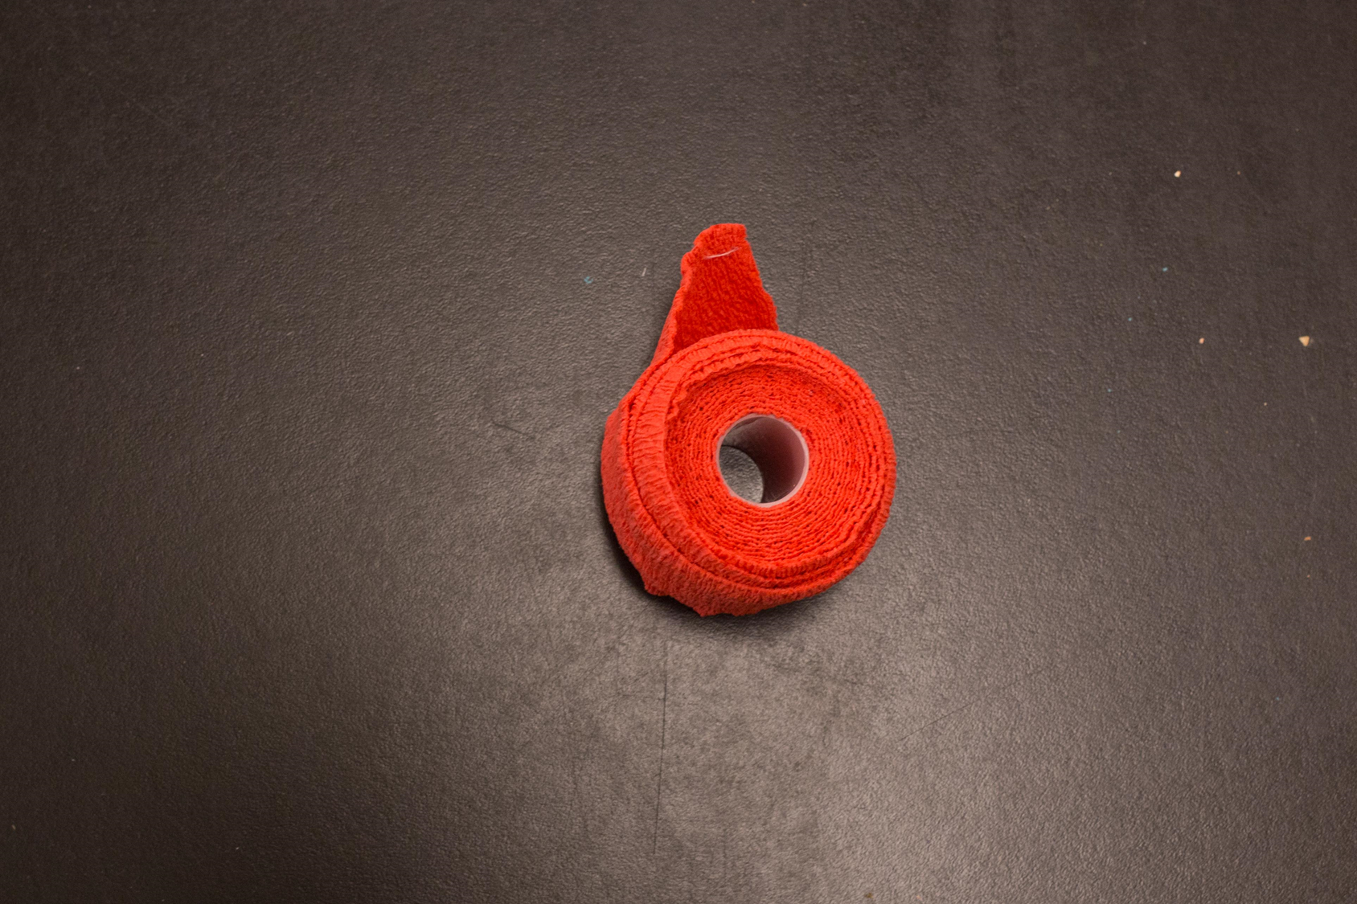
Equipo 17

Slide 20
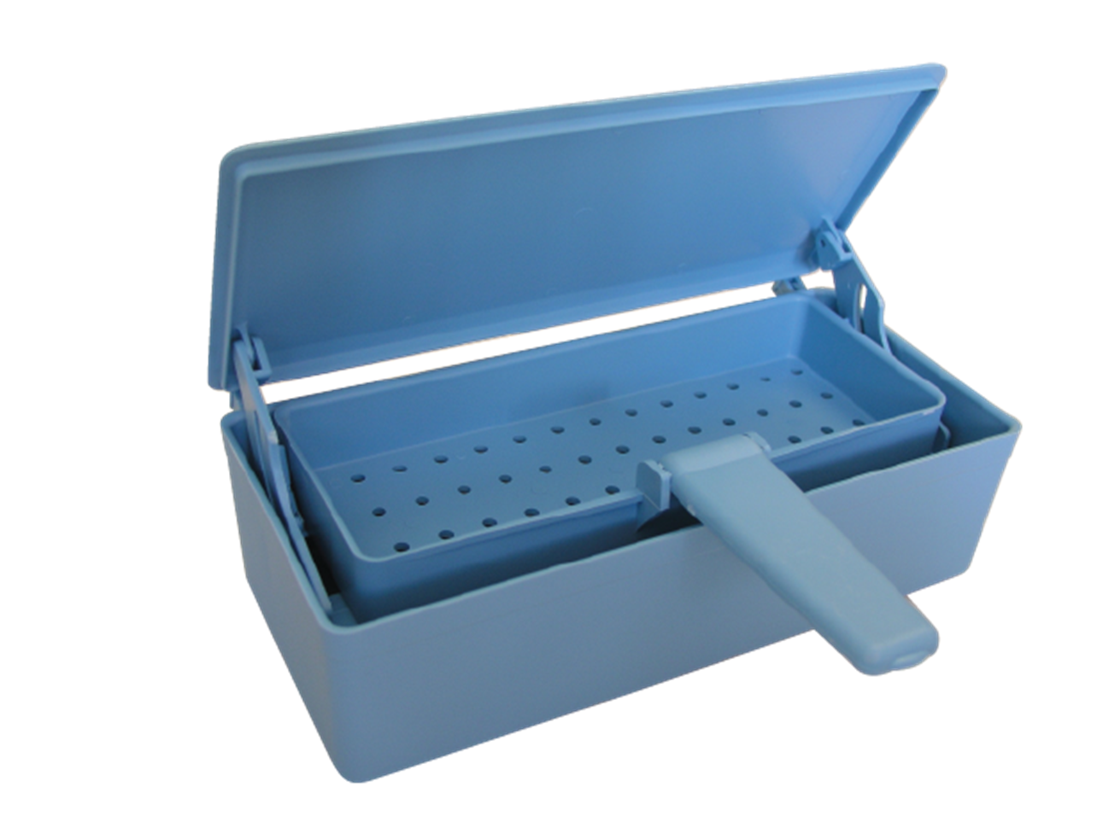
Equipo 18

Slide 21
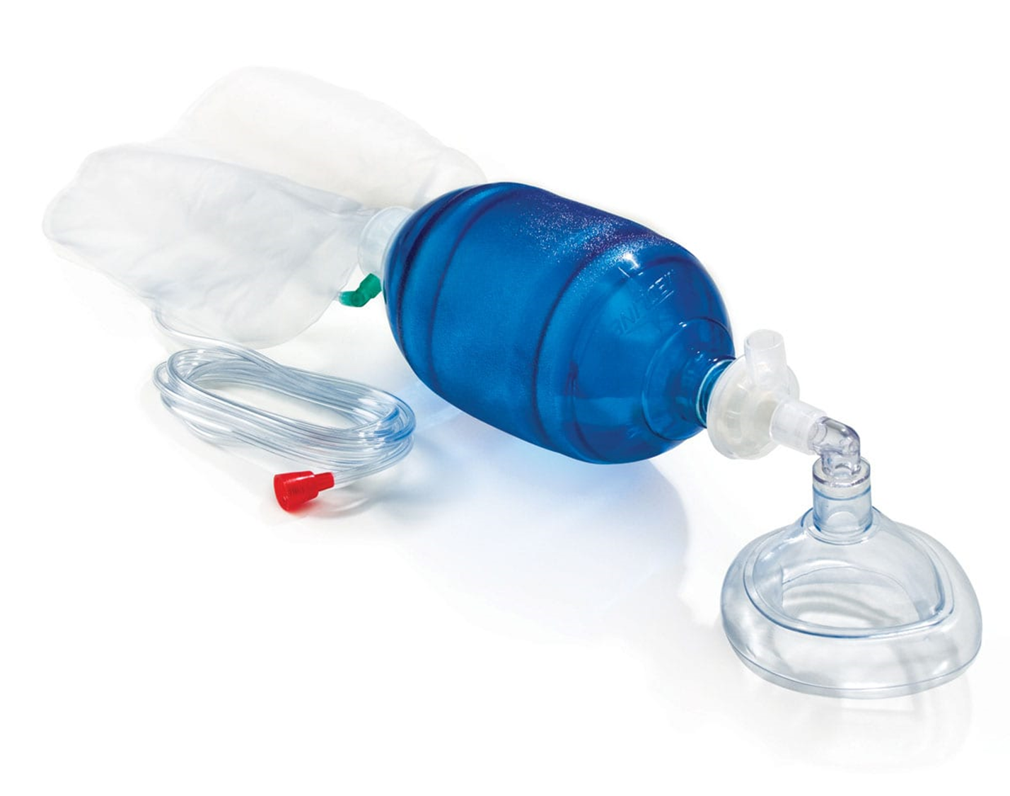
Equipo 19

Slide 22
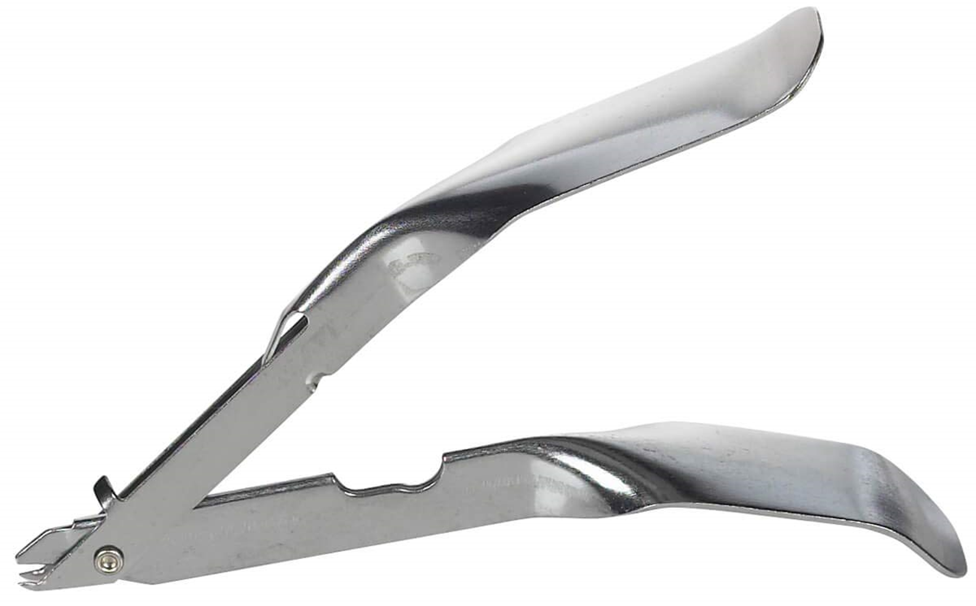
Equipo 20

Slide 23
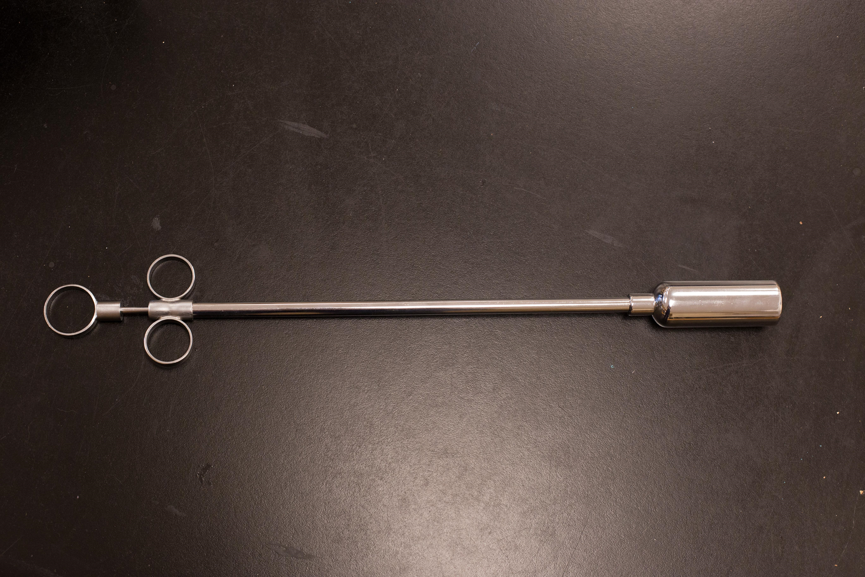
Equipo 21

Slide 24
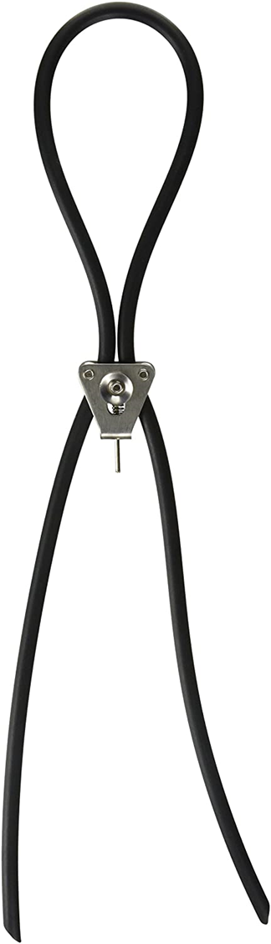
Equipo 22

Slide 25
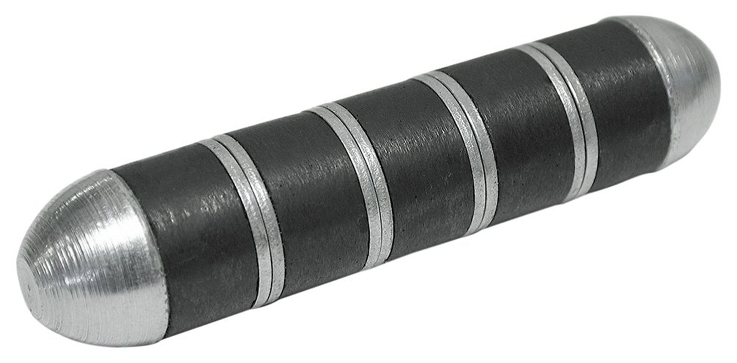
Equipo 23

Slide 26
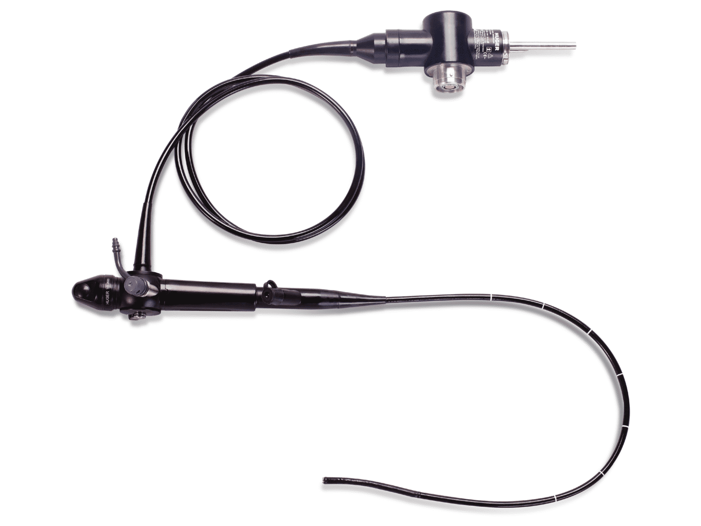
Equipo 24

Slide 27
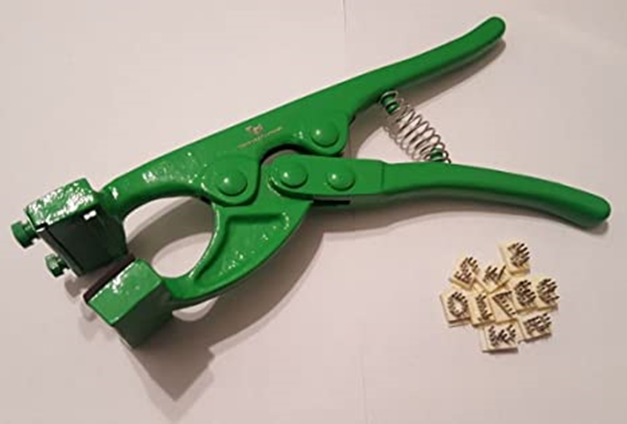
Equipo 25

Slide 28
Identificación de parásitos/microscopio

Slide 29
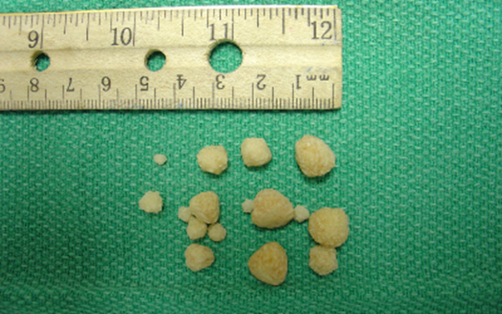

Parásito/Microscópico 26

Slide 30
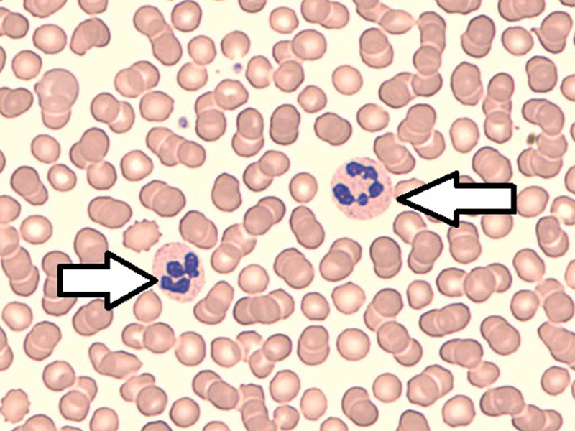
Parásito/Microscópico 27

Slide 31
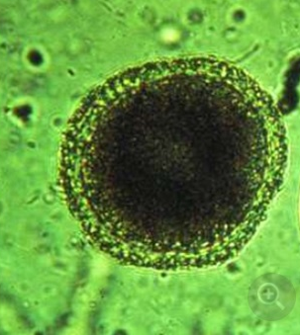
Parásito/Microscópico 28

Slide 32
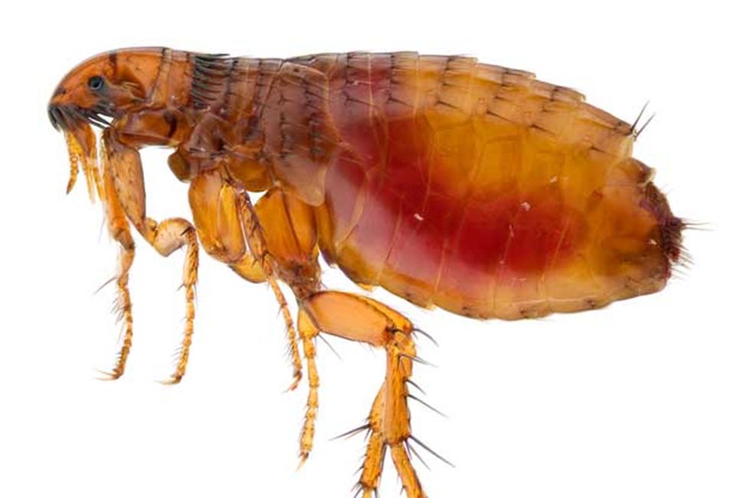
Parásito/Microscópico 29
¿Cuál es la última etapa del ciclo de vida de este parásito?
001 Adulto
002 Óvulo
003 Pupas
004 Larva

Slide 33
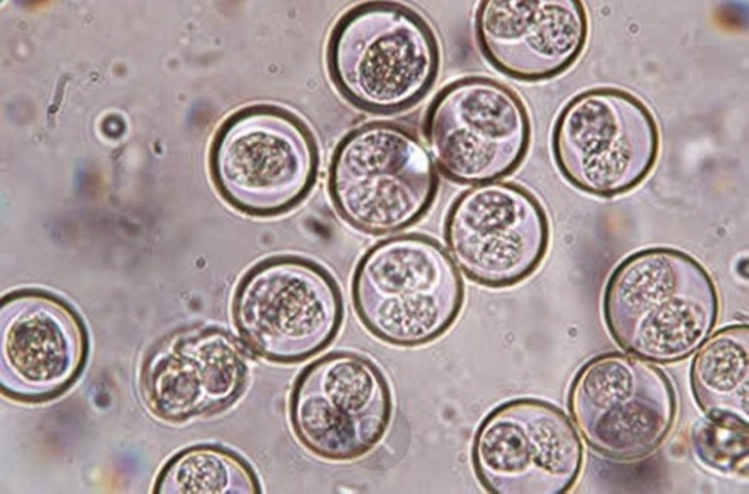
Parásito/Microscópico 30

Slide 34
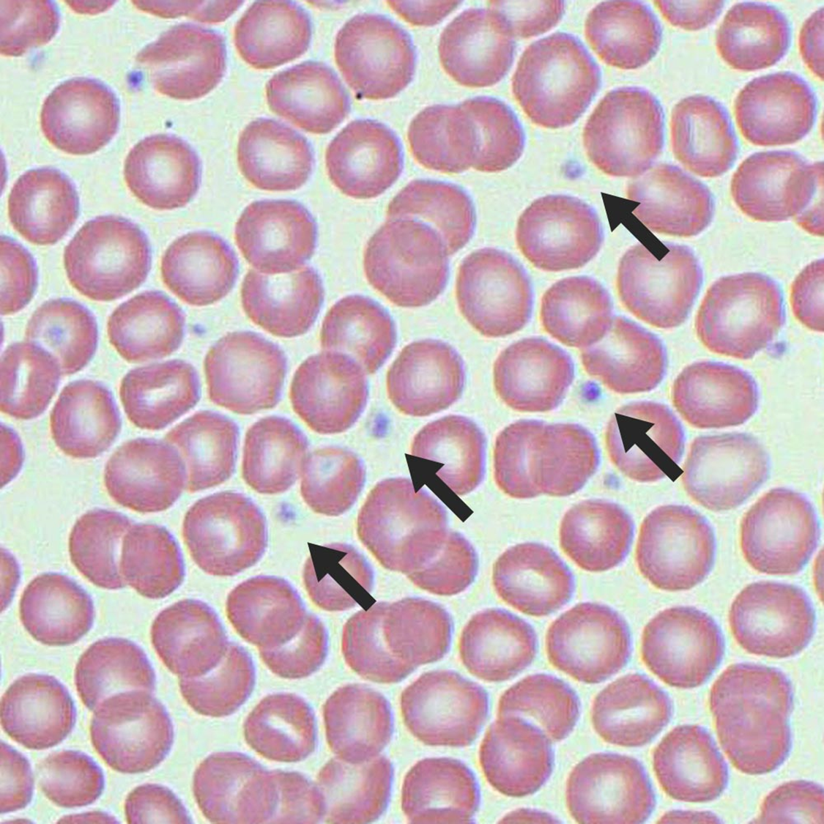
Parásito/Microscópico 31

Slide 35
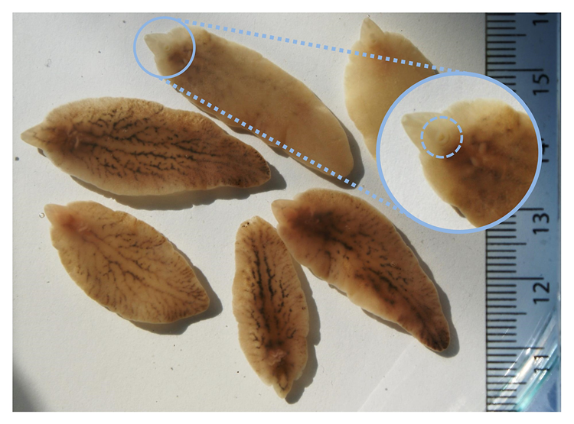
Parásito/Microscópico 32

Slide 36
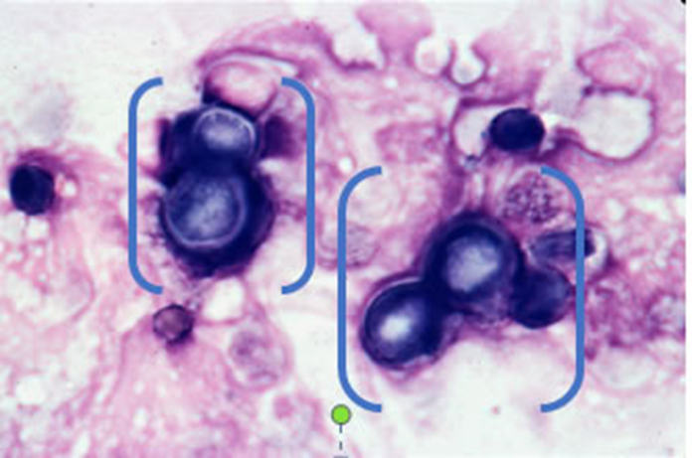
Parásito/Microscópico 33

Slide 37
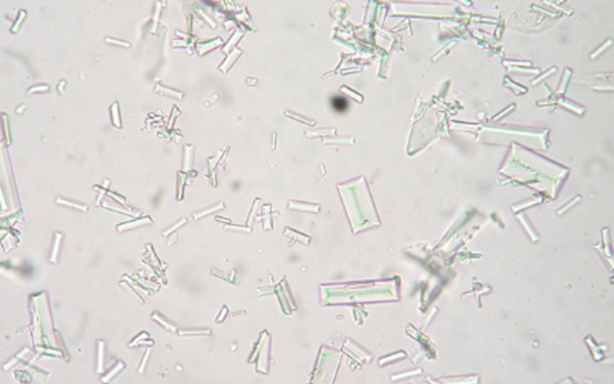
Parásito/Microscópico 34

Slide 38
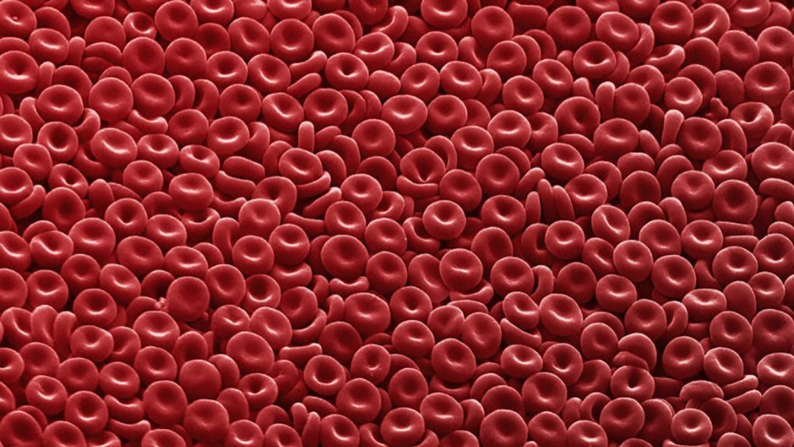
Parásito/Microscópico 35

Slide 39
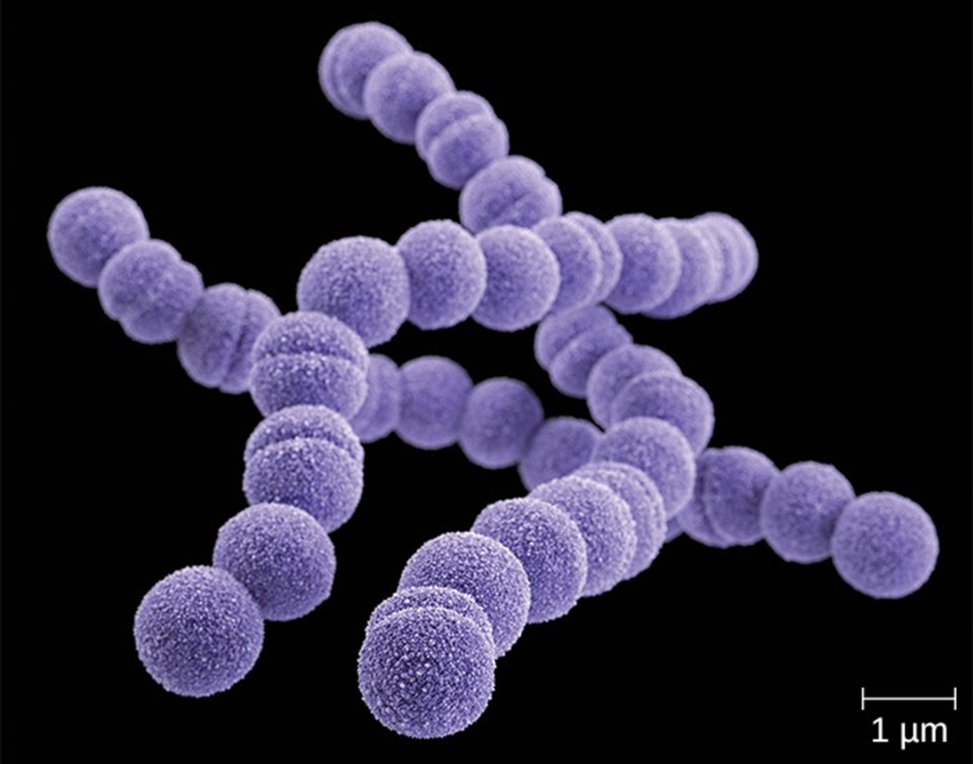
Parásito/Microscópico 36

Slide 40
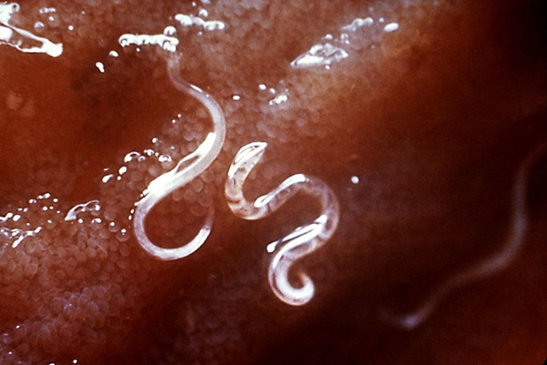
Parásito/Microscópico 37

Slide 41
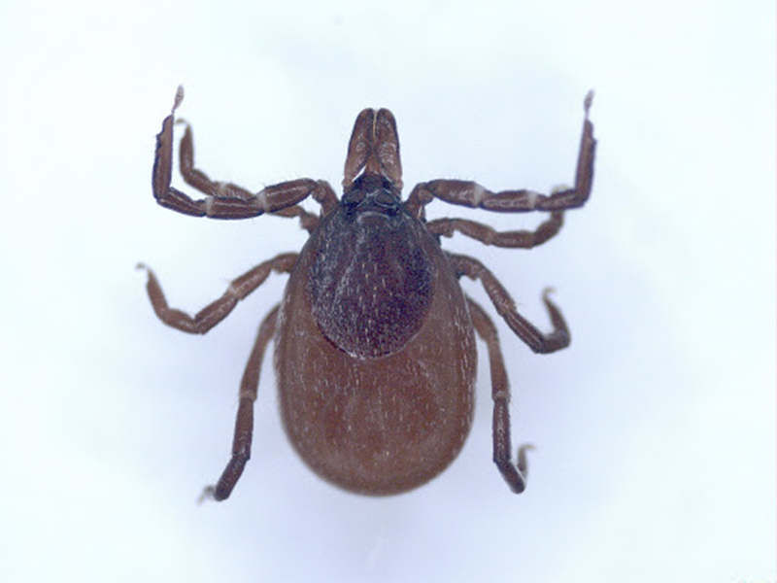
Parásito/Microscópico 38

Slide 42
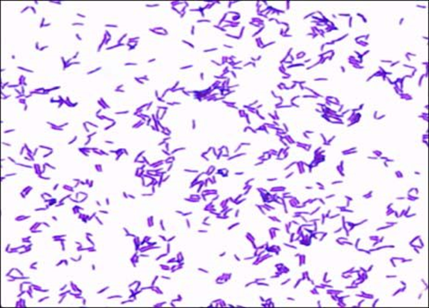
Parásito/Microscópico 39

Slide 43
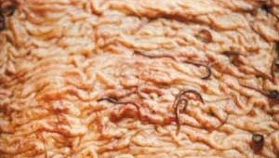
Parásito/Microscópico 40

Slide 44
Identificación de raza/especie

Slide 45
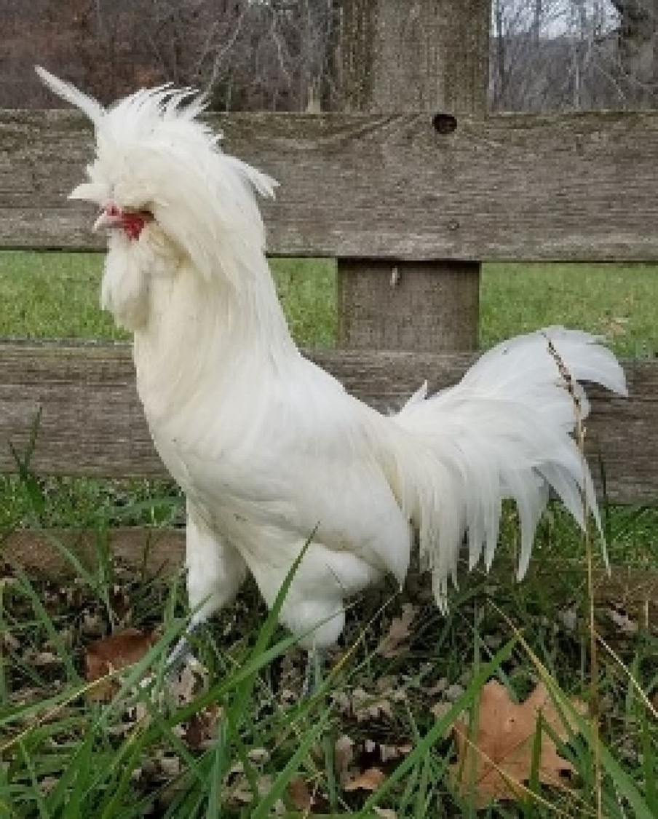
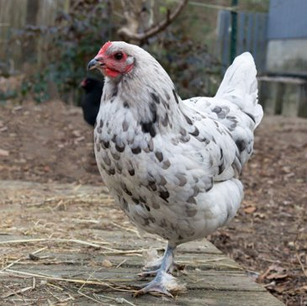
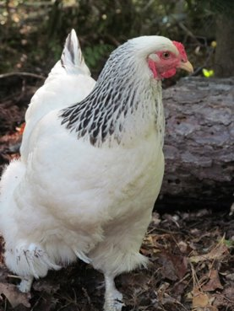
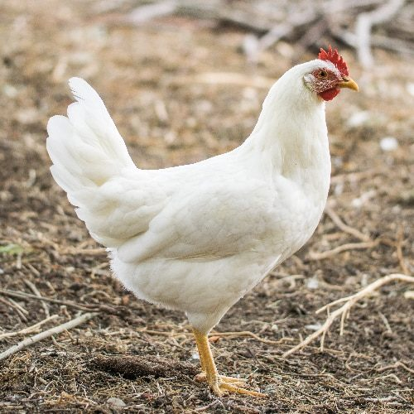
¿Cuál de los siguientes es un Leghorn? (coloque el número correcto para la pregunta)
Raza/especie 41
001
002
003
004

Slide 46
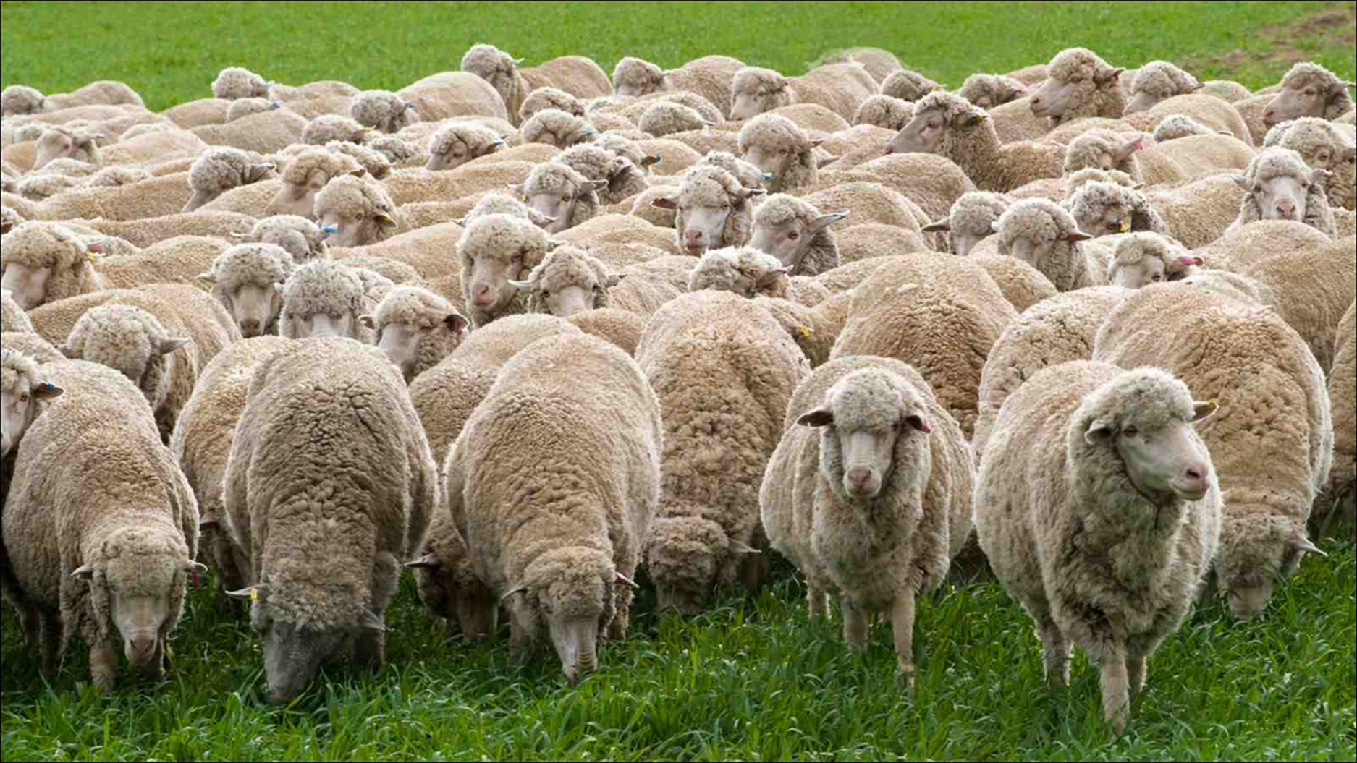
Raza/especie 42

Slide 47
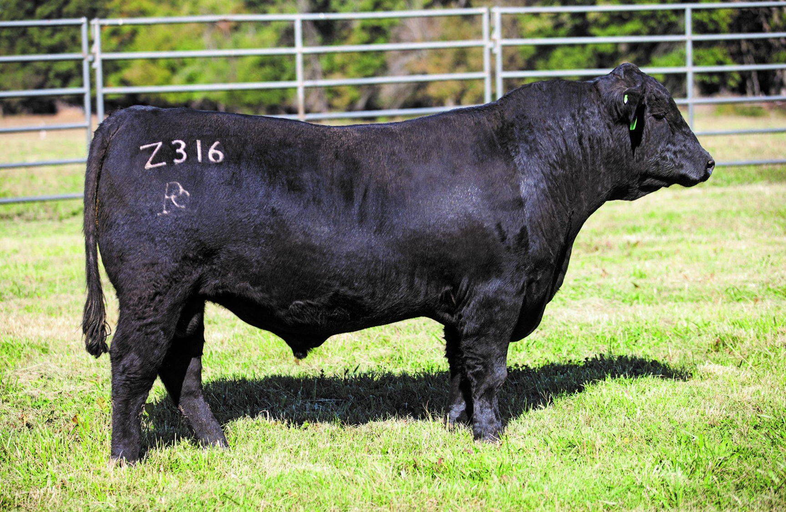
Raza/especie 43

Slide 48
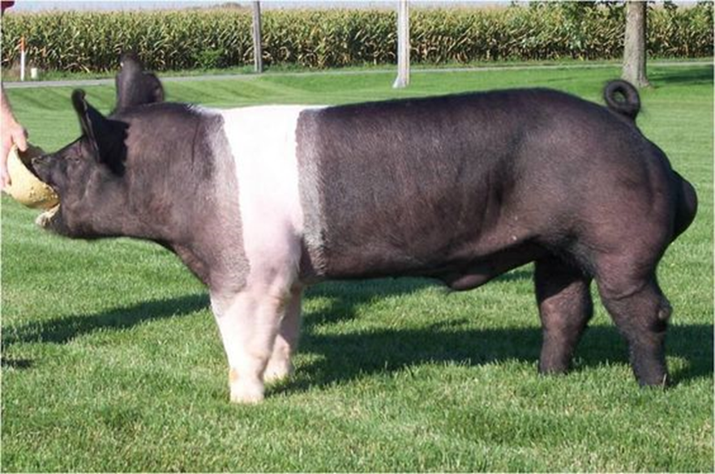
Raza/especie 44

Slide 49

Raza/especie 45

Slide 50
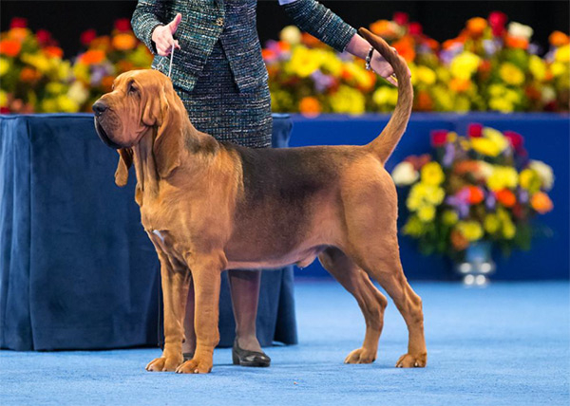
Raza/especie 46

Slide 51

Raza/especie 47

Slide 52

Raza/especie 48

Slide 53

Raza/especie 49

Slide 54



Raza/especie 50

